Slide 1
Dans la Bible, l’Evangile de Luc nous raconte une Bonne nouvelle, la Bonne nouvelle que Dieu nous aime.
Il commence son récit par nous raconter comment Jésus est né. Ce récit est plein d’émotions. Il y a des rires, des peurs, des pleurs. Car l’amour est présent partout.

Slide 2
Ce récit se passe, il y a très longtemps en Judée, dans une région montagneuse et désertique. En Judée, il y a des petits villages.

Slide 3
Chacun y vit comme il a toujours vécu. Il y a des bergers qui gardent les moutons, il y a des charpentiers qui construisent des maisons, il y a des pécheurs qui pêchent et vendent des poissons, il y a aussi des gens qui travaillent pour les Romains, qui collectent les impôts. Il y a des prêtres qui vont prier au temple à Jérusalem. Il y a des femmes qui s’occupent des maisons, qui portent et élèvent des enfants.

Slide 4
Dans un de ces villages, Nazareth, il y a Marie, une jeune fille fiancée à Joseph. Elle est chez elle, Marie, car à cette époque-là, les femmes étaient souvent à la maison. C’est chez elle, qu’elle reçoit la visite de Dieu comme un ange, un messager de paix. « Réjouis-toi. N’aie pas peur, Marie, l’amour de Dieu est avec toi.

Slide 5
Tu vas être enceinte et tu mettras au monde un fils. Tu lui donneras le nom de Jésus. Il sera grand et on l’appellera le Fils du Dieu très-haut. ». Marie a ouvert en grand ses mains à Dieu. Elle a dit OUI. Elle a accueilli avec joie cet enfant chez elle, dans son corps, dans sa vie, dans sa maison.

Slide 6
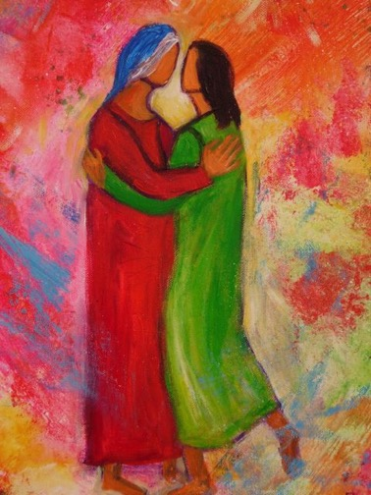
Apprenant que sa cousine Elisabeth est aussi enceinte, Marie se dépêche d’aller la trouver.

Slide 7
Dès qu’Elisabeth voit Marie, elle comprend que l’enfant en Marie est son Seigneur. Elle dit à Marie : « Tu es heureuse ! Tu as fait confiance au Seigneur ! »

Slide 8
Alors, Marie loue Dieu : « « Mon cœur est dans la joie, chante Marie. Dieu est grand. Mon cœur est dans la joie car Dieu me sauve. Dieu est précieux. Il a fait attention à moi. Dieu est plein de bonté. »

Slide 9
Joseph accueille Marie et cet enfant dans sa famille. Ils partent ensemble vers Bethléem.

